Slide 1
4.3 可用变量代换法求解的一阶微分方程
一、齐次方程
二、伯努利方程
三、可利用变量代换求解的微分方程
*四、可化为齐次型的方程

Slide 2
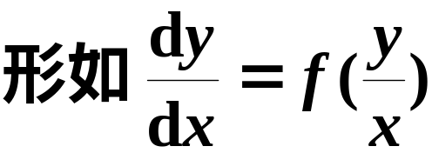
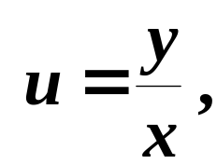

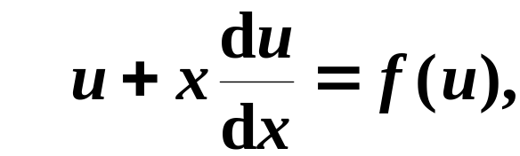
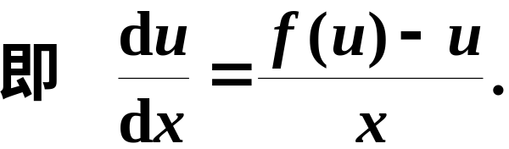
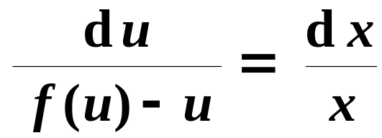

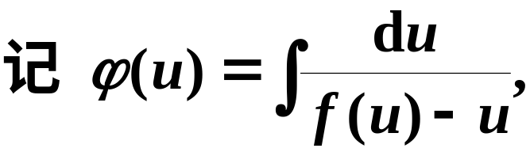

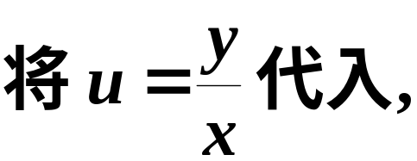
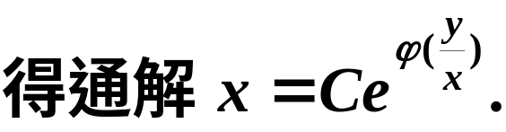
一、齐次方程
1.定义4.3.1
的微分方程称为齐次方程.
2.解法
令
代入原方程,得
分离变量，
两边积分, 得

Slide 3
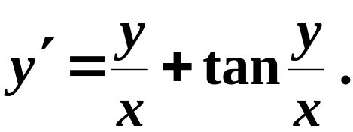
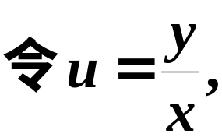

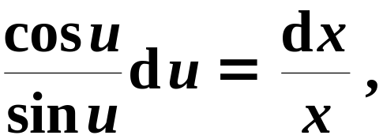



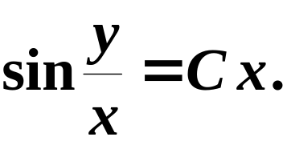
例1 求解微分方程
解
代入原方程得
分离变量,
两边积分,得
即
故原方程的通解为
( 当 C = 0 时, y = 0 也是方程的解)

Slide 4

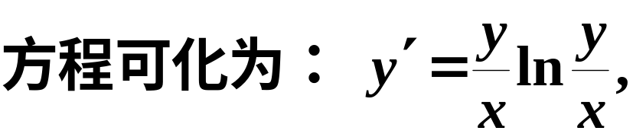
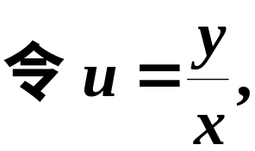

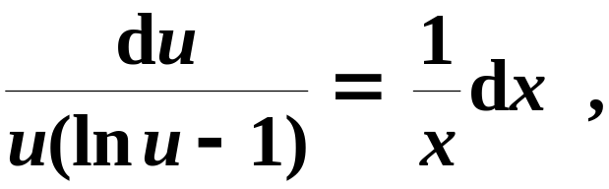
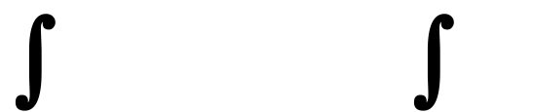


例2 求解微分方程
解
代入原方程得
分离变量,
两边积分,得
故原方程的通解为

Slide 5
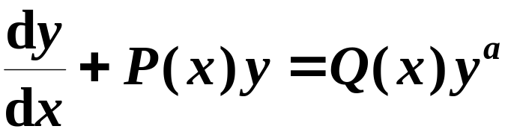



二、伯努利方程
伯努利(Bernoulli)方程的标准形式
方程为线性微分方程.
方程为非线性微分方程.
解法: 需经过变量代换化为一阶线性微分方程.

Slide 6
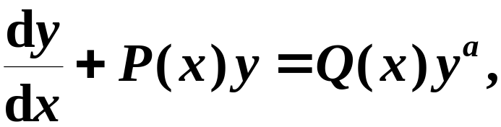
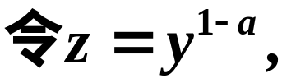
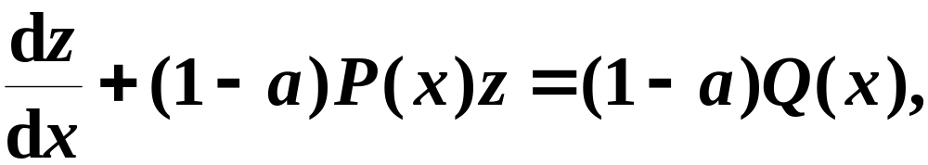


解法:
代入方程, 得

Slide 7

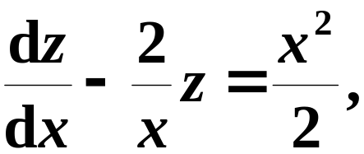

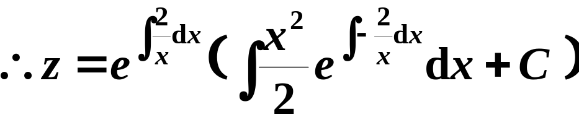
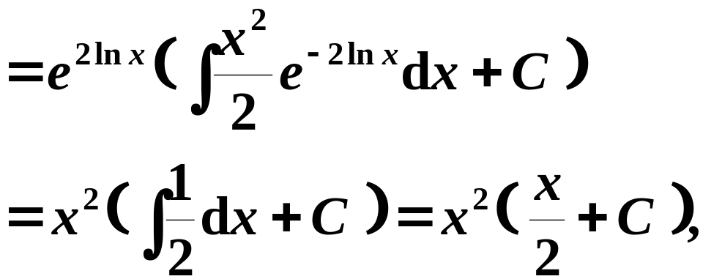
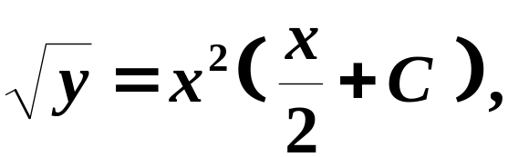
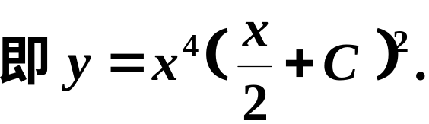
例3
解
代入方程,得
故所求通解为

Slide 8
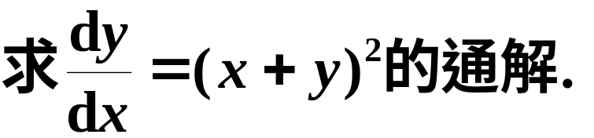

三、利用变量代换求微分方程的解
有时可通过适当的变量代换把一个方程化为可分离变量的方程.
例4
例5
例6

Slide 9
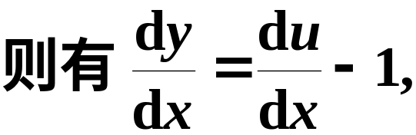

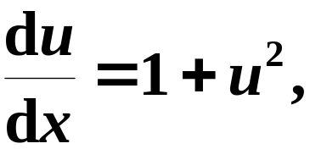
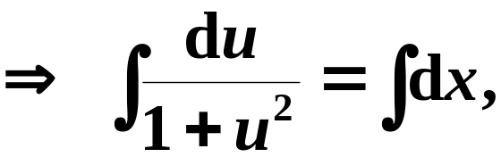


例4
解
代入原方程,得
原方程的通解为

Slide 10



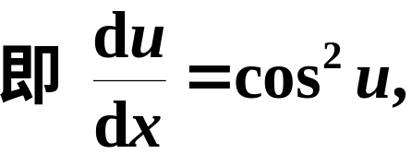
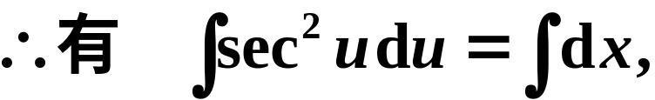


例5
解
所求通解为:

Slide 11


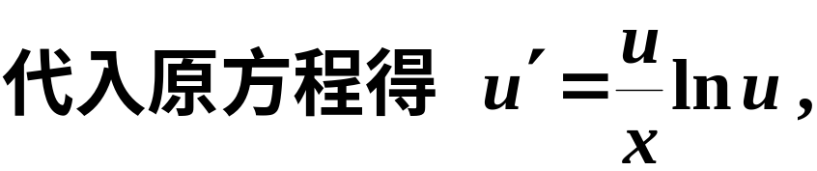
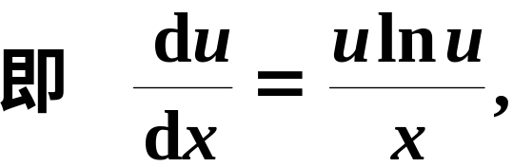
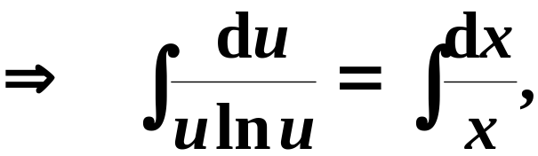

例6
解
由题可知 x > 0, y > 0, 从而有 xy > 0,

Slide 12
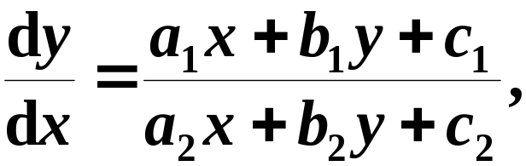


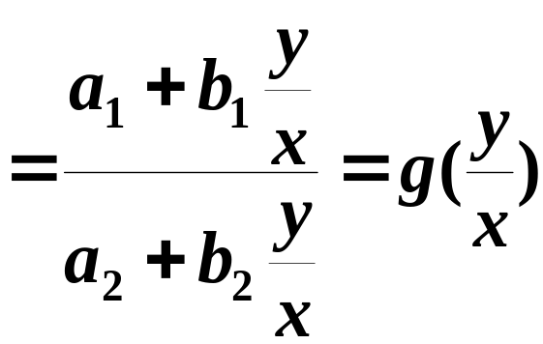
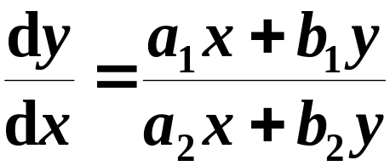
*四、可化为齐次型的方程
形如
的方程可经过变量变换化为变量分离方程.
分三种情况讨论：
为齐次方程,
可化为变量分离方程求解.

Slide 13
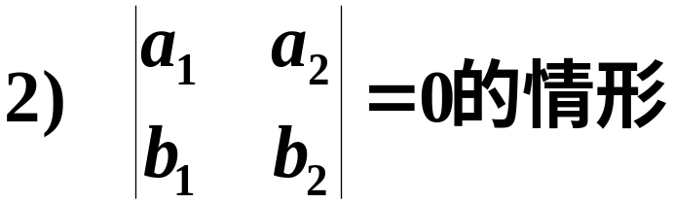
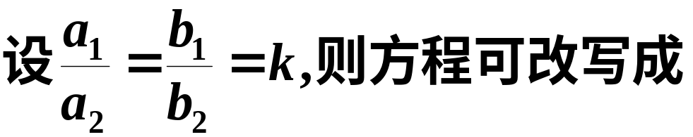
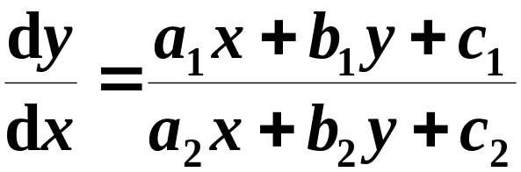
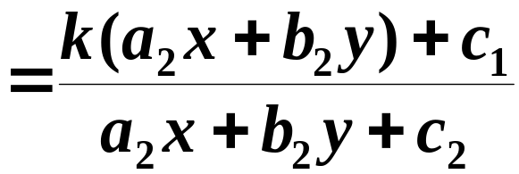

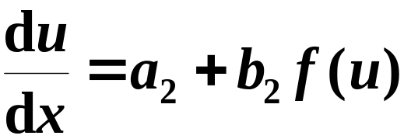

这就是变量分离方程.

Slide 14
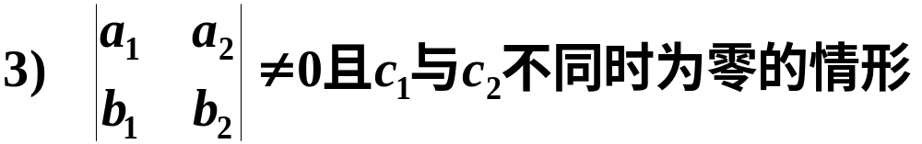
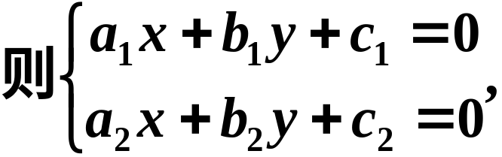
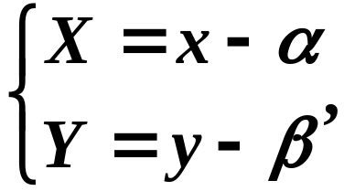
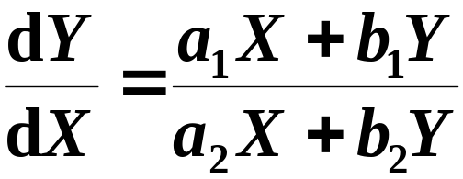
作变量代换(坐标变换)
则方程化为
为 1)的情形, 可化为变量分离方程求解.

Slide 15
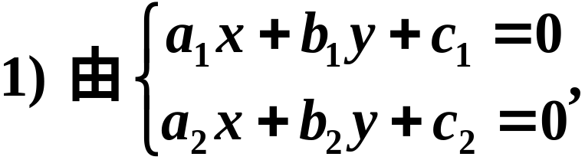
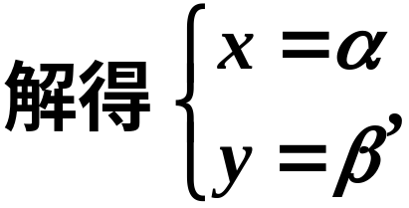

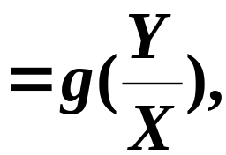
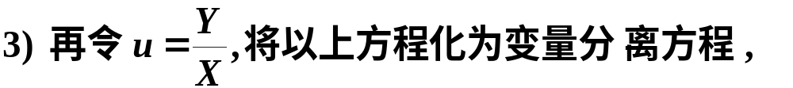


解题步骤:

Slide 16









例7
解
代入原方程得
方程变为
分离变量,并积分,得:

Slide 17




得原方程通解为
注:上述解题方法和步骤适用于更一般的方程类型.

Slide 18



五、小结
1、齐次方程
解法
2、伯努利方程
解法:
代入方程,得

Slide 19
六、几点说明:
1、一阶微分方程的类型较多 , 不同类型有不同的解法 , 因此首先要识别方程的类型 , 然后应用相应的解法 .
2、有时所给的方程并非标准型 , 应把方程转化为标准形式再求解 .

